Slide 1

Mon premier pipeline CI/CD dans Azure DevOps
Yoann GUILLO
aOS Nice
8/10/2020
Yannick FROUIN

Slide 2

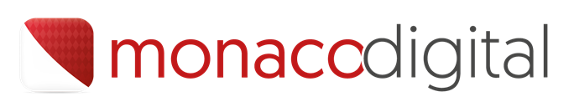

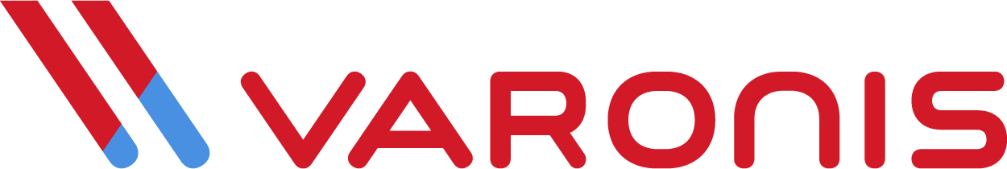
MERCI A NOS SPONSORS

Slide 3

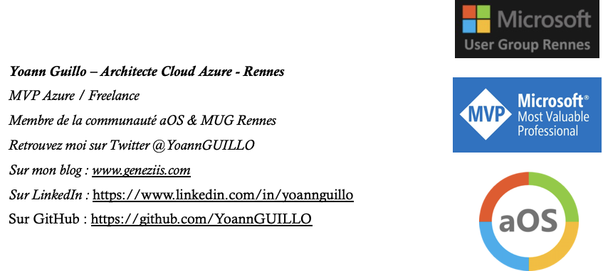
Bonjour!
Je suis Yoann GUILLO

Slide 4



Bonjour!
Je suis Yannick FROUIN
Architecture .NET et développement
https://www.net-t-rex.com
@YFROUIN
https://www.linkedin.com/in/yannick-frouin-34540619
https://github.com/yfrouin

Slide 5
Objectif :
Mise en place d’un pipeline CI/CD au sein d'Azure DevOps pour un déploiement automatisé

Slide 6
Agenda
Le DevOps, c’est quoi ?
Azure DevOps
Azure App Service
Démo

Slide 7
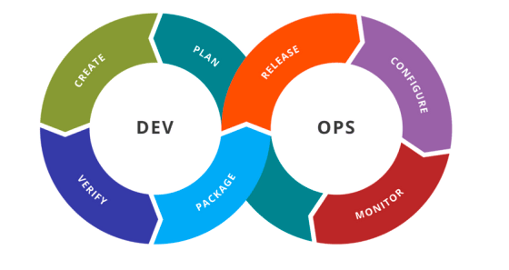
Le DevOps, c’est quoi ?
“DevOps c ’est des petits déploiements”
“DevOps c’est la collaboration des développements et des opérations”
“DevOps c’est traiter l’infrastructure comme le code”
“DevOps C’est troquer un besoin contre un autre ”
“DevOps c’est de l’automatisation”
“DevOps c'est de l’amélioration continue

Slide 8
Le DevOps, c’est quoi ?
“DevOps is the union of people, process, and products to enable continuous delivery of value to our end users.”
- Donovan Brown

Slide 9

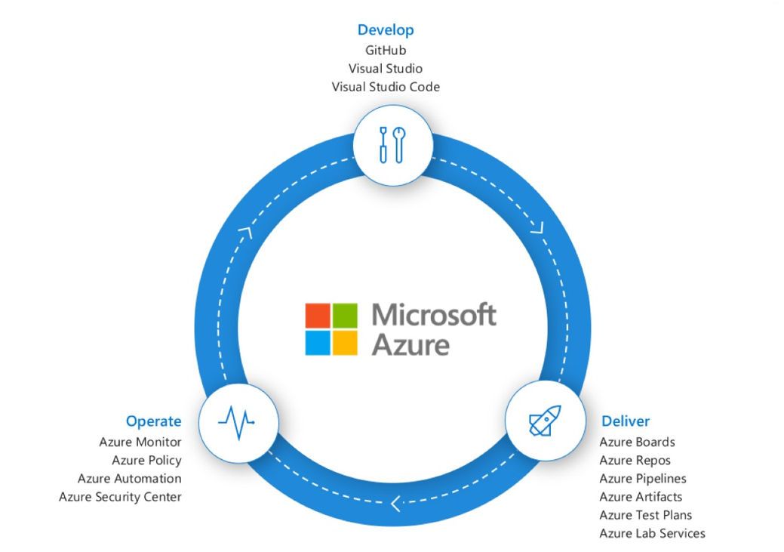
Azure DevOps

Slide 10





Azure DevOps
Azure Boards
Azure Pipelines
https://dev.azure.com/
Azure Repos
Azure Test Plans
Azure Artifacts
Notes:
Azure Board (outils de gestion de projet : Backlogs, Suivi des taches avec des boards personnalisés, etc…)
Azure Repos (stockage/gestion/versioning du code)
Azure pipelines (création de chaines de déploiement, pipelines d'intégration et de déploiement)
Azure Artifacts (gestion et partage de flux de packages de différents types : Maven, Nuget, Python, etc...)
Azure Test Plans (gestion des tests « fonctionnels »)

Slide 11
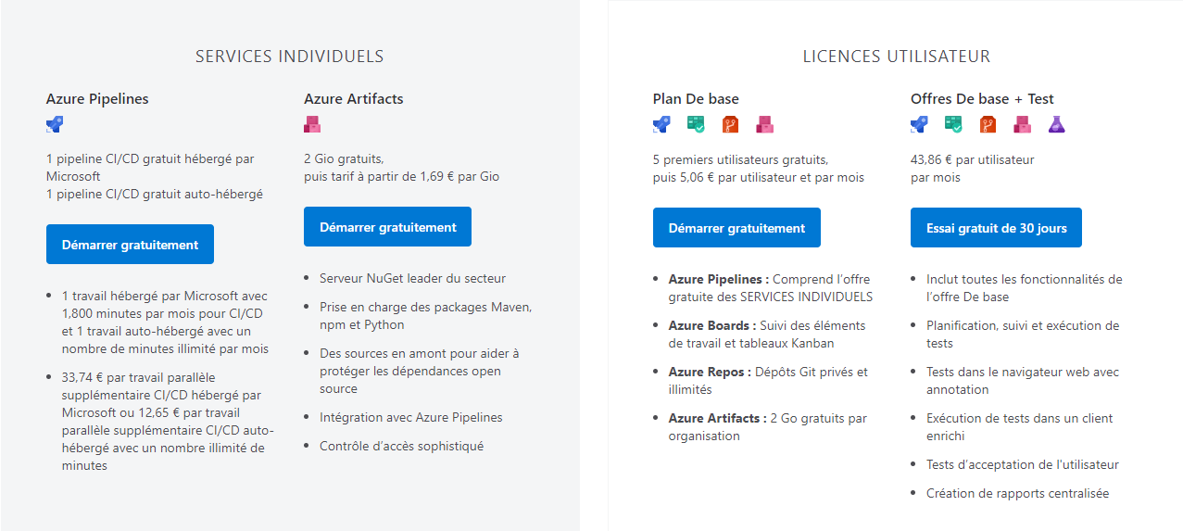
Azure DevOps
Notes:
Azure Board (gestion de projet
Azure Repos (stockage/gestion/versioning du code)
Azure pipelines (création de chaines de déploiement, pipelines d'intégration et de déploiement)
Azure Artifacts (gestion et partage de flux de packages de différents types : Maven, Nuget, Python, etc...)
Azure Test Plans (gestion des tests « fonctionnels »)

Slide 12

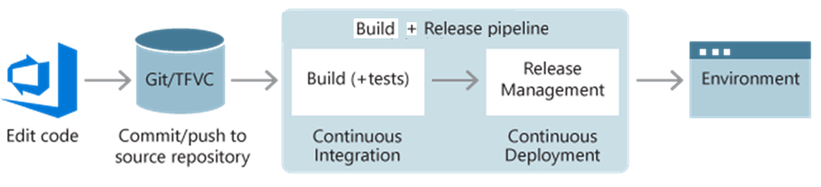
Azure Pipelines
Service permettant d’automatiser les phases de build, test et déploiement du code d’un projet
Supporte l’intégration continue (CI) ET le déploiement continu (CD)
Supporte plusieurs langages (C#, Java, Python, etc…)
Supporte plusieurs environnements de déploiement (VM, Azure, AWS, GCP, etc…)
L’exécution d’un pipeline repose sur un ou plusieurs agents (Windows, Linux ou macOS) sur lesquels sont exécutés nos taches (build ou déploiement)

Slide 13

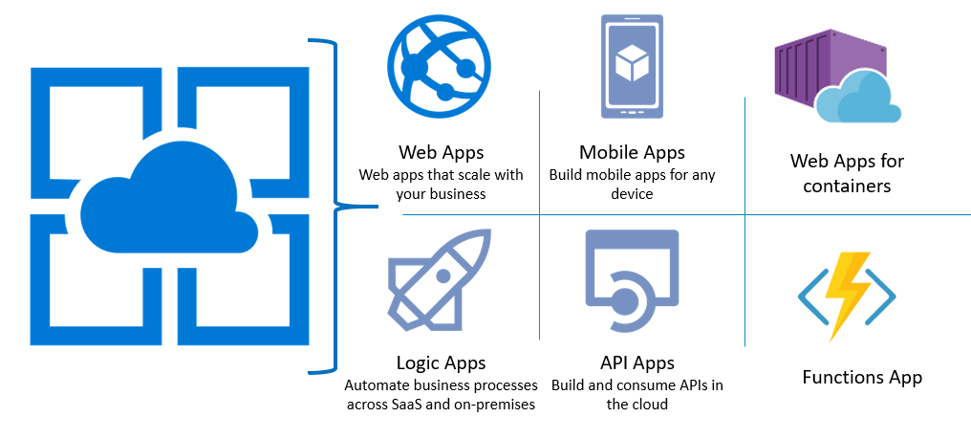
Azure App Service

Slide 14

Démo

Slide 15

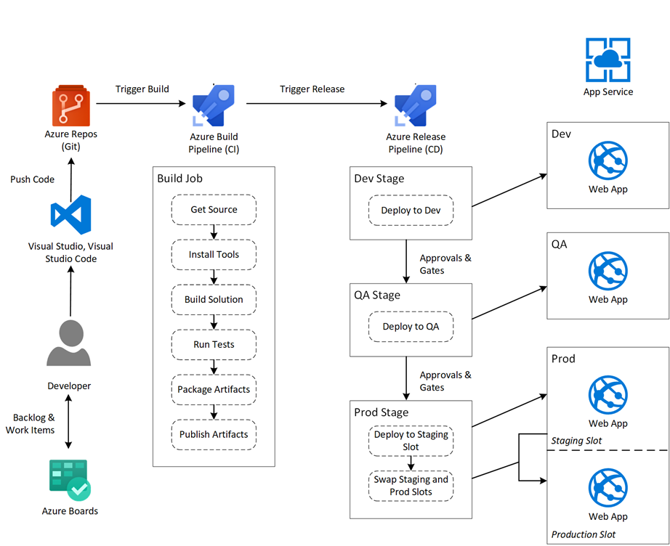
Worflow visé

Slide 16
Step 1
« Beginner style »
Mise en place full-auto
Step 2
Pipeline de build full YAML
Blue/Green Deployment
Step 3
Pipeline full YAML
Infra As Code

Slide 17

CONCLUSION

Slide 18
Le DevOps est un long voyage plein d’apprentissage et d’amelioration continue
Azure DevOps rassemble tous les outils nécessaires pour réussir ce voyage et ces derniers ne sont pas destinés qu’aux Devs ou aux Ops !

Slide 19

MERCI DE VOTRE ATTENTION !

Slide 20
Questions ?
https://docs.microsoft.com/fr-fr/learn/modules/get-started-with-devops/
https://azure.microsoft.com/fr-fr/pricing/details/devops/azure-devops-services/
https://azuredevopslabs.com/
https://docs.microsoft.com/en-us/azure/devops/organizations/public/glossary-public
https://mohamedradwan.com/

